Slide 1
Hva skal vi med NOARK?
Katarina de Brisis
19.November 2018

Slide 2
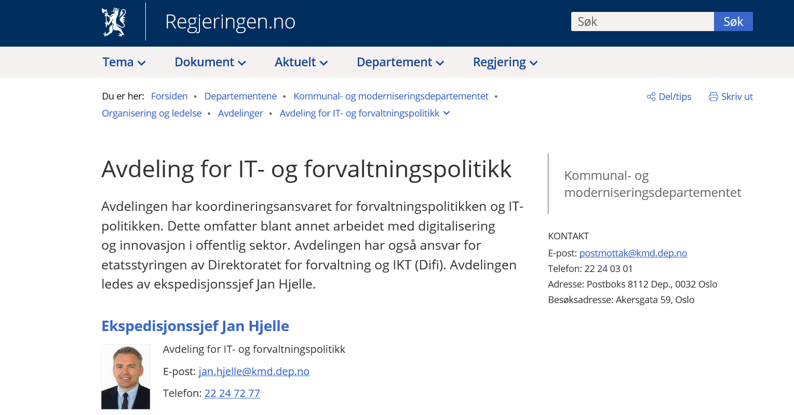
f

Slide 3
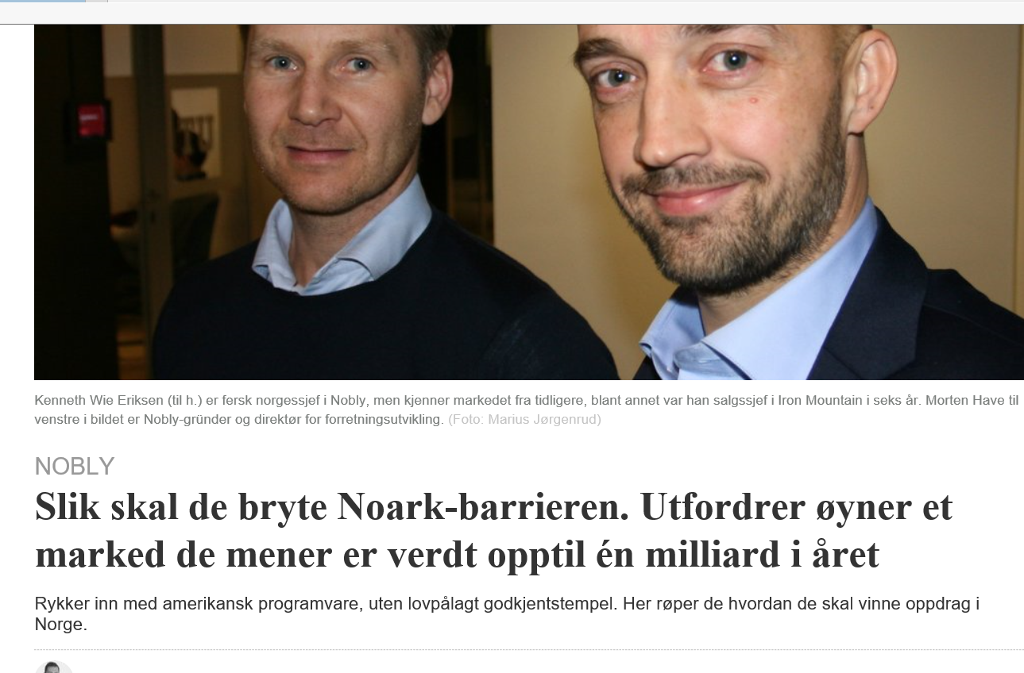
Digi.no 6.november

Slide 4

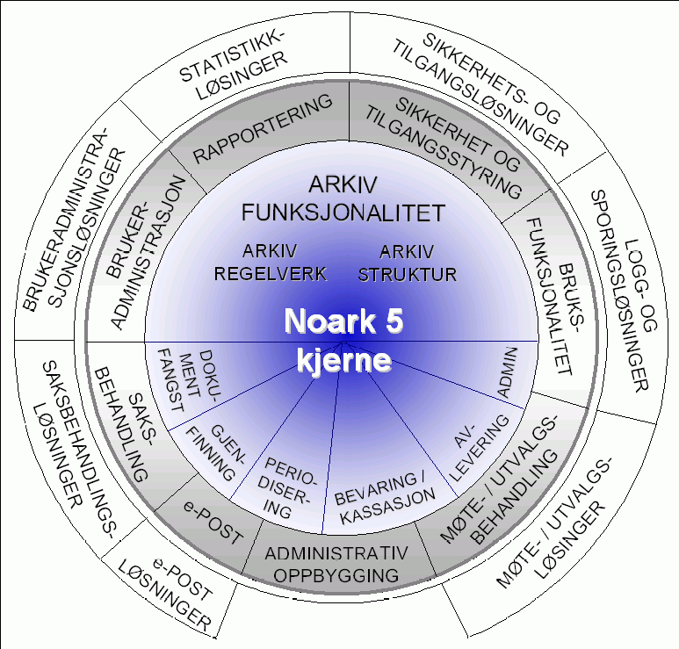
Hva er NOARK?
Arkivverket
Noark er en norsk standard for dokumentasjonsforvaltning. Standarden er utviklet og blir vedlikeholdt av Riksarkivaren. Offentlige virksomheter er pålagt å benytte Noark-godkjente systemer til journalføring og elektronisk arkivering av saksdokumenter
Noark 5 er den nyeste utgaven av Noark-standarden, og ble publisert sommeren 2008. Til forskjell fra tidligere versjoner spesifiserer ikke standarden et fullstendig system.
https://www.arkivverket.no/forvaltning-og-utvikling/noark-standarden

Slide 5
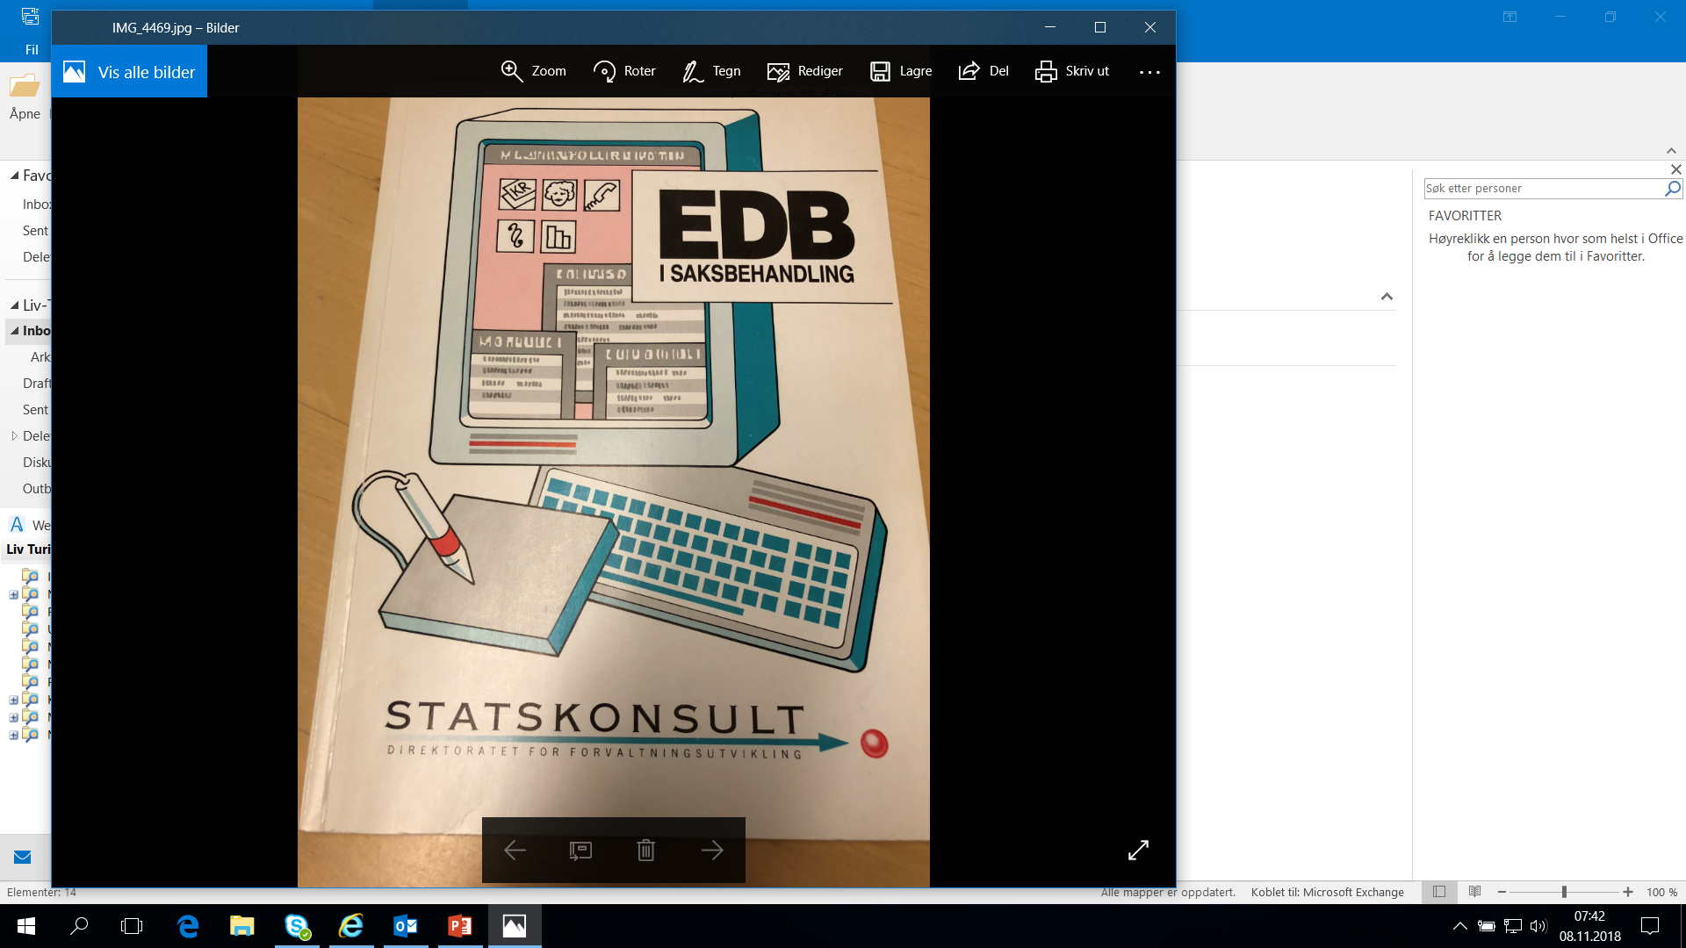
Hvor kommer NOARK fra?
Journaltradisjon anno 1740
EKSARD-forløperen
SIFT-utviklingen
Norsk Data
Kravspesifikasjon for journalføring og arkivstyring
Samarbeid Statskonsult-Riksarkivet
Standarden overført til Riksarkivet i 1990

Slide 6
NOARK og Statens Generelle Kravspesifikasjon for elektronisk saksbehandling (SGK)
Dokumenthåndtering vs. arkivering – to sider av samme sak?
Ustrukturert saksbehandling og massesaksbehandling (bruk av fagsystemer)
Arkivinstruksen 1984 (kgl.res. 30.11.84) og arkivloven av 1992
Papirverden og journalføring
Forholdet til offentleglova
Notes:
Regelverk
Arkivloven
Standarder
Henger sammen med regelverk
Arkitektur
Henger sammen med regelverk
Trenger vi for eksempel arkiv depoer i dag

Slide 7
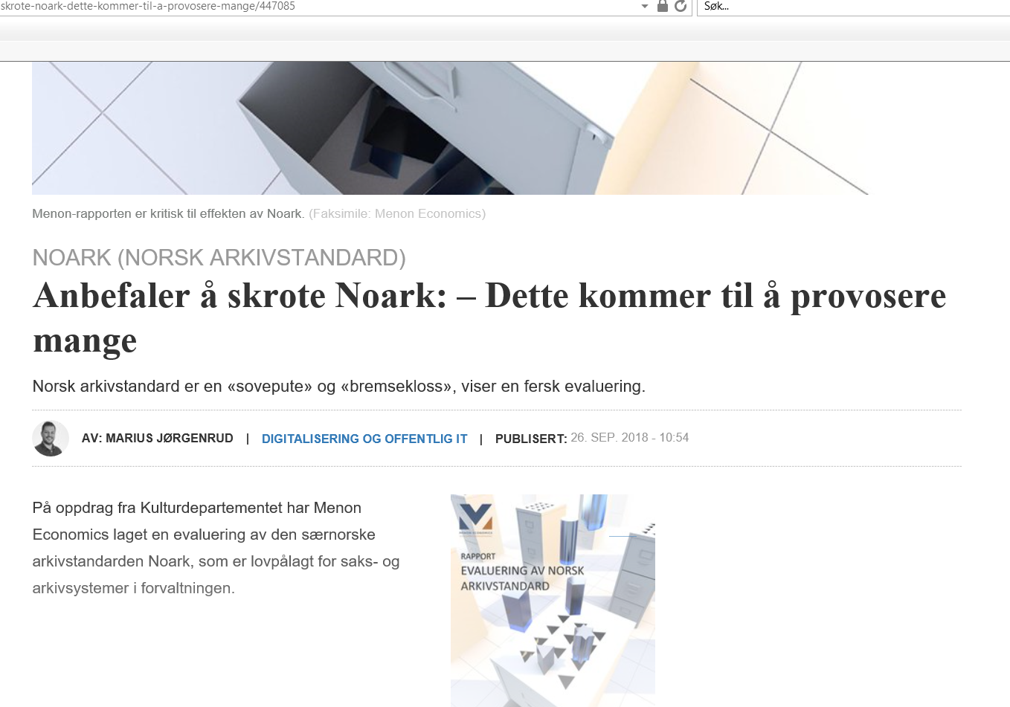
Evaluering av Menon economics

Slide 8
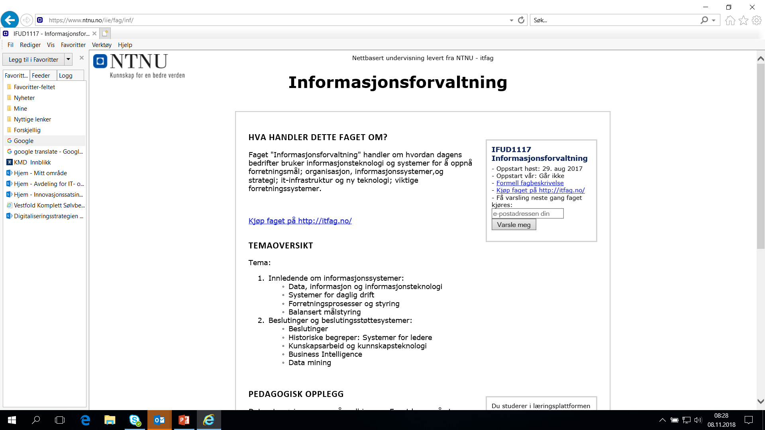
Informasjonsforvaltning
Faget "Informasjonsforvaltning" handler om hvordan dagens bedrifter bruker informasjonsteknologi og systemer for å oppnå forretningsmål; organisasjon, informasjonssystemer og strategi; it-infrastruktur og ny teknologi; viktige forretningssystemer.
Informasjonsforvaltning betyr eit heilskapleg syn på aktivitetar, verktøy og andre tiltak for å sikre best mogleg kvalitet, utnytting og sikring av informasjon i ei verksemd. Organiseringa av informasjonen skal vere systematisk og henge saman med verksemda sine arbeidsprosessar. (Difi rapport 2013-10)

Slide 9
Hva mangler?
- Vi trenger systemer for effektiv oppgaveløsning i forvaltningen
Vi trenger regelverk som gir klare avgrensinger av roller og ansvar
- Vi må ha løsninger i arkivverket som skal ta imot digital dokumentasjon

Slide 10
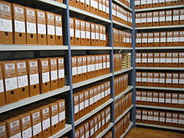

Har NOARK en rolle fremover?

Slide 11
Hva må til for å håndtere den digitale dokumentasjonsbølgen
Dele opp arkivloven, skille ut dokumenthåndtering (kan hjemles i forvaltningsloven og håndheves av KMD)
Modernisere forskrifter om avlevering (10 år)
Modernisere NOARK – fra applikasjonsstandard til formatstandard (avleveringsformat)
Etablere digital depotarkiv i Riksarkivet
Pålegg om digitalisering av arkiver?

